Slide 1
Екологічна проблема людства
Оленченко Катерина 10-Б

Slide 2
Що таке екологічна проблема
Екологічна проблема — це зміна природного середовища в результаті антропогенних дій, що веде до порушення структури і функціонування природних систем (ландшафтів) і призводить до негативних соціальних, економічних та інших наслідків.

Slide 3
Термін «екологія»
Термін “екологія” увів у науку німецький біолог Е. Геккель 1866 року. У вузькому значенні – це наука про взаємозв’язки живих організмів між собою та з навколишнім середовищем. У широкому розумінні екологія охоплює значне коло питань, пов’язаних з функціонуванням надорганізмових систем (популяцій, видів, біоценозів, біосфери).
Тепер під терміном “екологія” часто розуміють увесь комплекс проблем, пов’язаних з охороною навколишнього середовища. Екологія як наука є основою для розробки певних природоохоронних заходів.

Slide 4
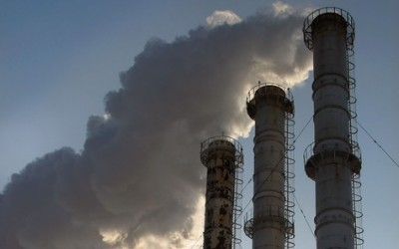
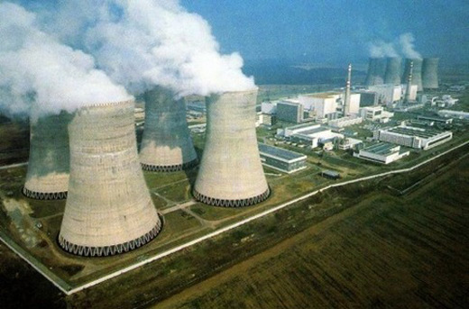
Класифікація екологічних проблем
Атмосферні (забруднення атмосфери: радіологічне, хімічне, механічне, теплове);
Важливою екологічною проблемою є забруднення атмосфери різними хімічними викидами промислового характеру. Забруднення атмосферного повітря перевершило всі припустимі межі. Концентрація шкідливих для здоров'я речовин у повітрі перевищує медичні норми в багатьох містах у десятки разів.

Slide 5
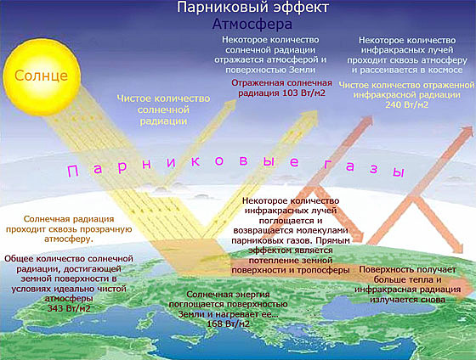
Парниковий ефект
Це одна з найактуальніших сьогодні екологічних проблем світу. Парниковий ефект виникає внаслідок зростання в атмосфері нашої планети концентрації газів — вуглекислого газу, метану, озону, водяної пари і т.д.
Накопичуючись у ній, ці гази, як скло теплиці, вільно пропускають сонячні промені до земної поверхні і затримують тепло, яке залишає атмосферу. Глобальне потепління — ось що чекає нас у результаті.

Slide 6
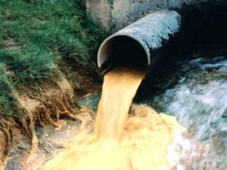
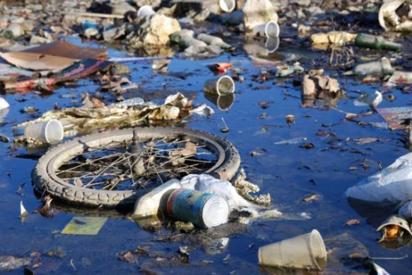
Класифікація екологічних проблем
2. Водні (виснаження і забруднення поверхневих і підземних вод, забруднення морів і океанів);
Стічні води, пестициди, добрива, ртуть, миш'як, свинець і багато чого іншого в величезних кількостях попадають у ріки й озера.
В океан скидаються мільйони тонн фосфору, свинцю, радіоактивних відходів.

Slide 7
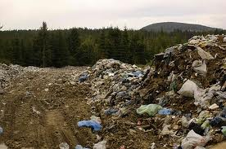
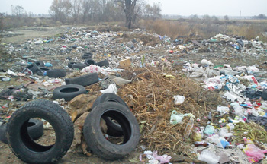
Класифікація екологічних проблем
Ґрунтові (забруднення ґрунтів, ерозія, дефляція, вторинне засолення, заболочування і ін.);
Головний фундамент життя - ґрунти всюди на Землі деградують. У той час, як Земля накопичує один сантиметр чорнозему за 300 років, нині один сантиметр ґрунту гине за три роки.

Slide 8
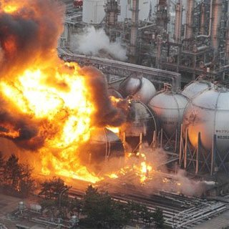
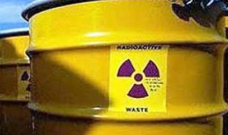
Класифікація екологічних проблем
Геолого-геоморфологічні (інтенсифікація несприятливих геолого-геоморфологічних процесів, порушення рельєфу і геологічної будови);
Найголовніший компонент геологічного середовища — гірські породи, що містять поряд з твердими мінеральними і органічними компонентами, гази, підземні води. Особливо великий негативний вплив на довкілля здійснюють техногенні катастрофи, найбільша з яких у ХХ ст. — на Чорнобильській атомній електростанції — сталася в Україні.

Slide 9
Екологічна ситуація у світі
Наприкінці XX століття людство почало відчувати наближення екологічної кризи. Екологічна криза кінця XX століття має якісно іншу природу порівняно з усіма попередніми кризами. Це перша криза, що охопила усю планету та цілком зумовлена не природними, а техніко—виробничими причинами. Темпи зміни параметрів біосфери, причиною яких є ця екологічна криза, виявилися в сотні і тисячі разів більшими, ніж темпи її природної еволюції. Почалася загальна, глобальна деградація природного середовища.

Slide 10
Екологічна ситуація в Україні

Slide 11
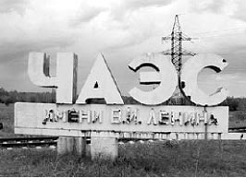
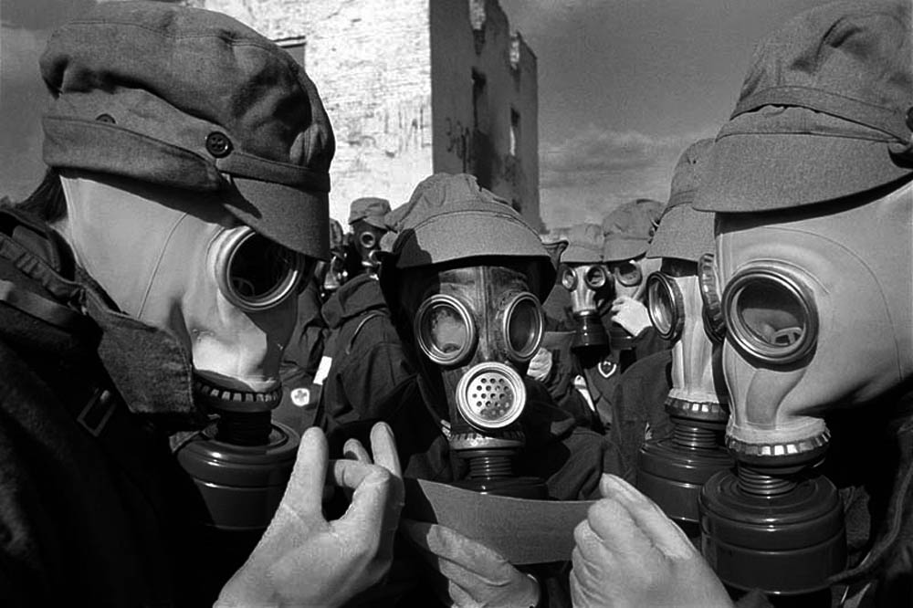
Екологічна ситуація в Україні
Земля, що живить нас, повітря, яким ми дихаємо, вода, яку п'ємо, щорічно зазнають величезних втрат від необдуманої дії тих, хто ними користується.
В Україні екологічна криза значно поглибилась після аварії на ЧАЕС. З 1987 р. лише у Києві втричі збільшилася кількість онкологічних захворювань, у шість з половиною разів – захворювань ендокринної системи, в шість – крові, в 31 – органів дихання. Це – наслідки чорнобильської екологічної катастрофи.

Slide 12
Екологічна ситуація в Україні
Величезна сільськогосподарська освоєність та невиправдана розораність земель, концентрація промислового виробництва та його застаріла технологія, хижацьке ставлення людини до природи унеможливлюють стабільний розвиток усього сущого на нашій Землі. Окрім, водних, атмосферних проблем на стан екологічної ситуації в регіонах України впливає також прояв еколого-географічних проблем.

Slide 13
Еколого-географічні проблеми України
Зменшення запасів корисних копалин (вичерпання ресурсів, зниження їх якості й розмаїття, тощо);
Зміна структури земельних ресурсів унаслідок вилучення земель під господарські потреби, а також через розвиток негативних процесів у ландшафтах (ерозії, абразії, карсту, тощо);
Зниження родючості ґрунтів унаслідок вимивання гумусу, засолення, підтоплення тощо;
Зменшення запасів і забруднення поверхневих та підземних вод;
Забруднення повітря та зміна його складу внаслідок промислових та інших викидів у атмосферу;
Скорочення розмаїття рослинного й тваринного світу;
Зменшення біологічної продуктивності ландшафтів;
Погіршення геогігієнічних та санітарно-епідеміологічних умов життєдіяльності людини та існування живих організмів.

Slide 14
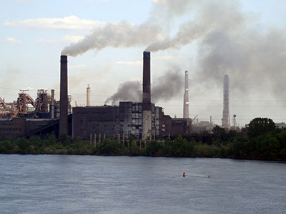
Екологія Дніпродзержинська
Через наявність великої кількості промислових підприємств екологічний стан Дніпродзержинська є поганим. Місто входить до десяти міст України, де найбільша кількість шкідливих викидів у атмосферу. За даними Центральної геофізичної обсерваторії індекс забруднення атмосфери у Дніпродзержинську оцінюється як «дуже високий».

Slide 15
Які існують шляхи подолання екологічних проблем
технологічні — розробка і впровадження нових технологій, очисних споруд, видів палива;
архітектурно-планувальні — озеленення населених пунктів, організація санітарно-захисних зон, раціональне планування підприємств і житлових масивів;
інженерно-організаційні - зниження інтенсивності руху транспорту на перевантажених автомагістралях, організація екологічно-патрульного контролю;
економічні - вкладання коштів у розвиток нових, ресурсозбережуваних технологій;
правові — прийняття і додержання законодавчих актів щодо підтримання якості атмосфери, водойм, ґрунту;
освітянсько-виховні - формування екологічної культури, насамперед у молоді.

Slide 16
Заходи подолання екологічних проблем
Посилити увагу до питань охорони природи і забезпечення раціонального використання природних ресурсів;
Встановити систематичний контроль за використанням підприємствами земель, вод, лісів, надр та інших природних багатств;
Посилити увагу до питань по запобіганню забруднень засолення ґрунтів, поверхневих і підземних вод;
Приділяти велику увагу збереженню водоохоронних і захисних функцій лісів, збереженню і відновлюванню рослинного і тваринного світу, запобіганню забруднення атмосферного повітря;

Slide 17
ТОЖ ПІДТРИМАЄМО ЧИСТОТУ НАВКОЛИШНЬОГО СЕРЕДОВИЩА РАЗОМ!

Slide 18
ЛЮДСТВО ПОВИННО ПОЧАТИ ДІЯТИ!

Slide 20
Дякую за увагу!!!

